Slide 1


Единый информационно-расчетный центр
Республики Башкортостан – ваш надежный партнер!
Дата: 18.11.2025.

Slide 2


О КОМПАНИИ
ООО «ЕИРЦ РБ» («Мои платежи») образовано 19 июля 2019 года
ООО «ЕИРЦ РБ»
АО «Башкирский регистр социальных карт»
26%
ООО «Энергетическая сбытовая компания Башкортостана»
74%
Республика Башкортостан
в лице Министерства земельных
и имущественных отношений
Республики Башкортостан
ПАО «БАНК УРАЛСИБ»
ПАО «ИНТЕР РАО»
Государственно-частное партнерство – гарантия стабильности и уверенности в будущем!
2

Slide 3

О КОМПАНИИ
КЛЮЧЕВЫЕ ЭТАПЫ РАЗВИТИЯ
2019-2020
2021
2022
Реализация пилотного проекта в г. Благовещенск
Включение в ЕПД:
МУП «Спецавтохозяйство по уборке города» (ТКО)
ООО «БТС» (тепло и ГВС)
Включение в ЕПД:
ООО «ЭСКБ» (э/э)
ООО «БашРТС» (тепло и ГВС)
ООО РО «Эко-Сити» (ТКО)
ООО «Экология Т» (ТКО)
АО «Уфанет»
2025
2024
2023
Включение в ЕПД:
МУП «УИС» (тепло и ГВС)
УК г. Уфы
Водоснабжающие организации
Включение в ЕПД:
ГУП РБ «Уфаводоканал» (водоснабжение)
НОФ «Региональный оператор РБ» (г. Уфа)
МУП «Водоканал» (с. Иглино)
МУП «Тепловодоканал»
(с. Ермолаево)
Очное и заочное обслуживание:
ООО «ЭСКБ» (э/э)
ООО «БашРТС» (тепло и ГВС)
Включение в ЕПД:
НОФ «Региональный оператор РБ» (районы)
ИМУП «МРКВК» РБ (г. Ишимбай)
ГУП РБ «Сибайводоканал»

Slide 4
О КОМПАНИИ
МИССИЯ
Создание единого центра компетенций сферы ЖКХ Республики Башкортостан
ОБЕСПЕЧИВАЕТ
Единый платежный документ
Единое окно обслуживания клиентов
Единый цифровой канал взаимодействия с клиентами
Единый канал приема платежей
Единую базу данных плательщиков и поставщиков ЖКУ
ЕИРЦ РБ СЕГОДНЯ
Крупнейший информационно – расчетный центр Республики Башкортостан
Центральная площадка взаимодействия участников сферы ЖКХ
Партнерство с более чем со 100 Поставщиками ЖКУ
ЕИРЦ РБ В ЦИФРАХ
ВЫПУСКАЕМЫЕ ЕПД
ТЫС. ШТ.
КОЛИЧЕСТВО ПОСТАВЩИКОВ
ШТ.
УРОВЕНЬ СБОРА
%
2 222
120
97,4
97,0
94
96,8
96,5
2 142
96,0
2 079
74
94,6
2 038
54
721
265
13
7
2019-2020
2021
2022
2023
2024
2025
(прогноз)
2019-2020
2021
2022
2023
2024
2025
(прогноз)
2019-2020
2021
2022
2023
2024
2025
(прогноз)

Slide 5




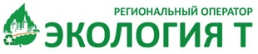


РЫНОК ЖКХ РБ
2%
35%
43%
39%
9 490 281
61%
66%
89%
100%
5 831 562
л/с на обслуживании в ООО «ЕИРЦ РБ»
100%
Ключевые партнеры
5

Slide 6
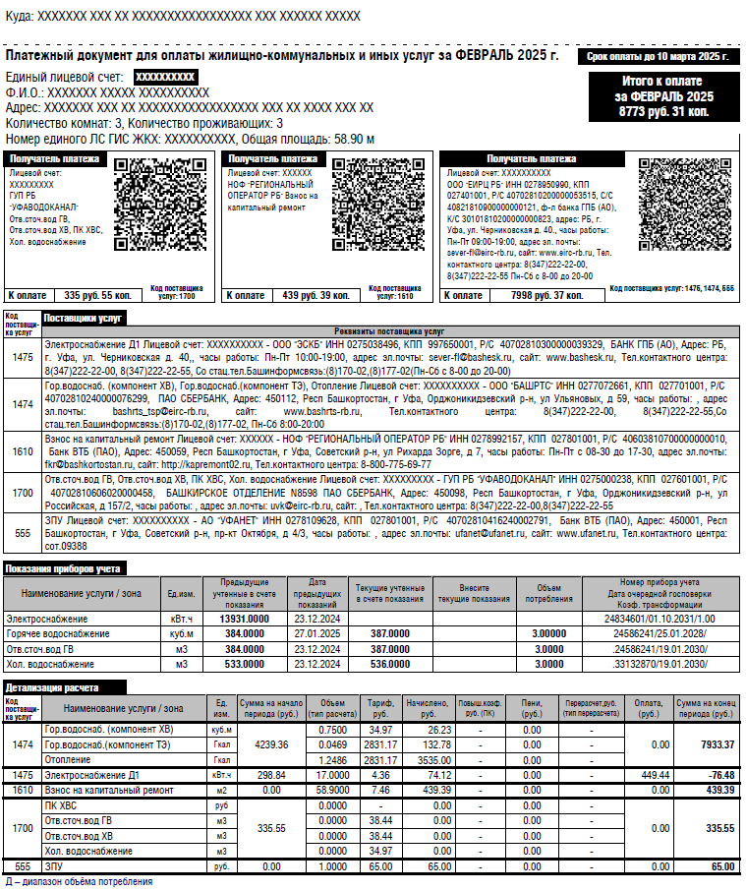
ЕДИНЫЙ ПЛАТЕЖНЫЙ ДОКУМЕНТ – ПРОСТОЙ И ПОНЯТНЫЙ
КАК ЧИТАТЬ ЕПД
2
1
1
3
Сведения о собственнике и характеристиках объекта
Номер Единого лицевого счета ООО «ЕИРЦ РБ» (используется для оплаты ЖКУ и регистрации в Личном кабинете)
Итого сумма к оплате согласно выставленного счёта
QR-код для оплаты ЖКУ
Реквизиты поставщиков услуг
Информация о приборах учета
Расшифровка начислений и оплат
4
5
6
7

Slide 7
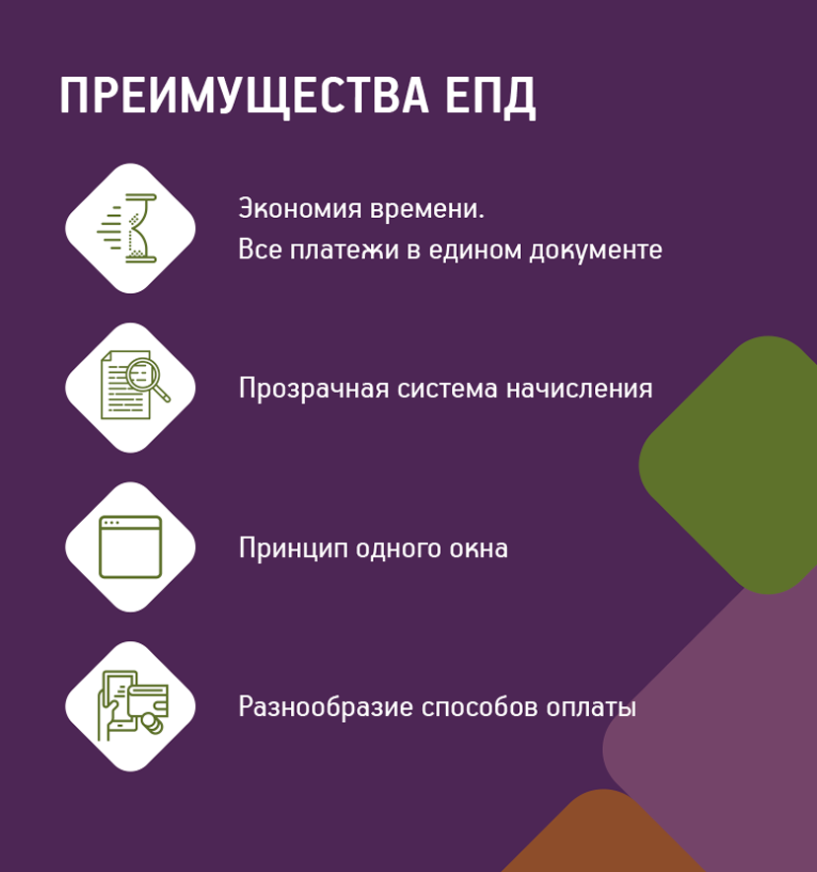

ПРЕИМУЩЕСТВА ЕПД

Slide 8
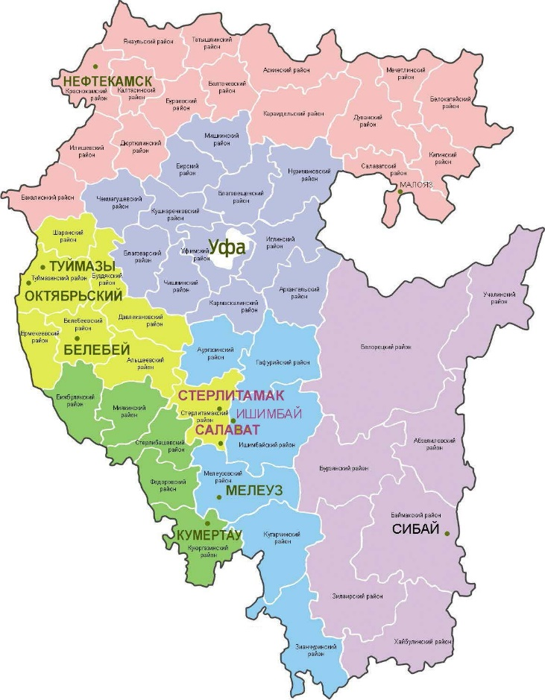
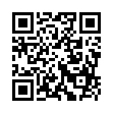
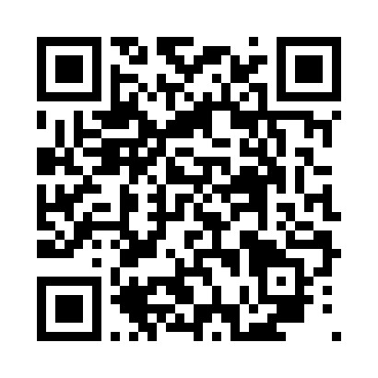




КОМПЛЕКСНЫЙ ДОГОВОР ДЛЯ РСО/УК
УСЛУГИ
КОНТАКТНЫЙ ЦЕНТР
ОЧНОЕ ОБСЛУЖИВАНИЕ
Биллинг
Печать и доставка ЕПД
Прием и расщепление платежей
Очное и заочное обслуживание
Взаимодействие с РЦСПН в рамках выплат ЕДК
Выгрузка информации в ГИС ЖКХ
Паспортный стол
8 (347) 222-22-00
8 (347) 222-22-55
54 района и 9 городских округов
6
территориальных
управлений
64
офиса обслуживания
Онлайн-офис
Электронная почта КО
Чат-бот
ЦИФРОВЫЕ КАНАЛЫ ВЗАИМОДЕЙСТВИЯ
Голосовой
помощник IVR
Онлайн-офис
Мобильное приложение Личного кабинета
Мы в «В контакте»
Мы в «Телеграм»
Мобильное приложение
Личный кабинет

Slide 9



ОБРАЩЕНИЯ ЖИТЕЛЕЙ РЕСПУБЛИКИ
КАНАЛЫ ВЗАИМОДЕЙСТВИЯ
Интерактивные сервисы
(электронная почта, соц. сети,
сайт, ГИС ЖКХ)
Прочие
(Инцидент, Уфа теплая и т.д.)
Контактный центр
Очное обслуживание
в 5
раз
Количество обрабатываемых показаний IVR над обрабатываемые оператором
Наиболее популярные тематики обращений
Тема обращения | Распределение
ИПУ (установка, поверка, замена, допуск) | 1
Переоформление договора | 2
Начисления (расчет, перерасчет) | 3
на 5 %
Рост обращений в чат-бот на сайте

Slide 10










РАСЩЕПЛЕНИЕ ДЕНЕЖНЫХ СРЕДСТВ
Денежные средства от плательщиков не аккумулируются на счетах ООО «ЕИРЦ РБ», а «расщепляются» в разбивке услуг и перечисляются в адрес поставщиков в соответствии с требованиями постановления Правительства РФ от 28.03.2012 № 253 «О требованиях к осуществлению расчетов за ресурсы, необходимые для предоставления коммунальных услуг».
Контрагенты
Механизм «расщепления» ООО «ЕИРЦ РБ» обеспечивает гарантированное поступление денежных средств, оплаченных жителями за жилищно-коммунальные услуги, в адрес РСО/УО и прочих поставщиков услуг.
РСО
УК
(ТСН, ЖСК)
ЕПД
Перевод д/с
Обмен данными
Агентский договор
Кап.
ремонт
Данные для формирования ЕПД
ТКО
Поставщики дополнительных услуг

Slide 11

ВЗЫСКАНИЕ ДЗ
Критерии отбора должников*:
Период образования > 3 мес.
ДЗ > 1 000 руб.
*Критерии могут быть пересмотрены по согласованию сторон
Преимущества
Соблюдение требования Федерального закона № ФЗ-230 от 03.07.2016 «О защите прав и законных интересов физических лиц при осуществлении деятельности по возврату просроченной задолженности..»
Оплата вознаграждения Агента только в случае поступления денежных средств должников на р/с Принципала
Квалифицированный персонал
Наличие актуальной клиентской базы должников
Работа с любыми коммунальными долгами (в т.ч. и «тяжелыми»)
При подаче ЕЗВСП
Пропорциональное распределение госпошлины между РСО/РО в пользу которых взыскивается задолженность;
Сокращение финансовых затрат, в том числе на отправку писем в суд и сторонам, поскольку расходы также распределяются пропорционально.
Меры воздействия. Алгоритм взыскания ДЗ
Стадия переговоров
Направление sms и е-mail сообщений
Судебная стадия
Приказное производство
Взыскание задолженности
Запрос в банк
Проведение живого и роботизированного обзвона
Работа робота-коллектора
Направление претензий, уведомлений, демо-исков
Иные виды досудебной работы
Ведение судебного процесса
Исковое судопроизводство
Взыскание в рамках ЕПД по нескольким принципалам в одном ЗВСП
Запрос в ФССП

Slide 12
ПАСПОРТНЫЙ СТОЛ НА БАЗЕ ООО «ЕИРЦ РБ»
УК
передача документов
Клиент
обращение
ФМС
ООО «ЕИРЦ РБ»
обратная связь
Процесс обслуживания
Ключевые преимущества
Стратегические задачи
1
Получение документов
1
Оцифровка БД
1
Автоматизация процессов
2
2
Актуализация БД при обращении клиента
2
Взаимодействие с ФМС по ЭДО
Оформление справок и выписок
3
Проверка документов на подлинность
3
Обеспечение безопасности ПДн
3
Повышение квалификации сотрудников
4
Внесение в базу данных информации
4
Формирование данных для ведения ПИР
4
Сокращение сроков обработки обращений
5
Ведение картотеки
6
Составление отчетности
12

Slide 13



КОНТАКТНЫЕ ДАННЫЕ
СВЯЖИТЕСЬ С НАМИ
Междо Илхан Леонидович – заместитель генерального директора по работе с клиентами и развитию ООО «ЕИРЦ РБ»
mezhdo_il@eirc-rb.ru
8 (347) 295-38-38
доб. 13-06
8 (906) 374-12-89

Slide 14

СПАСИБО ЗА ВНИМАНИЕ!

